Slide 1
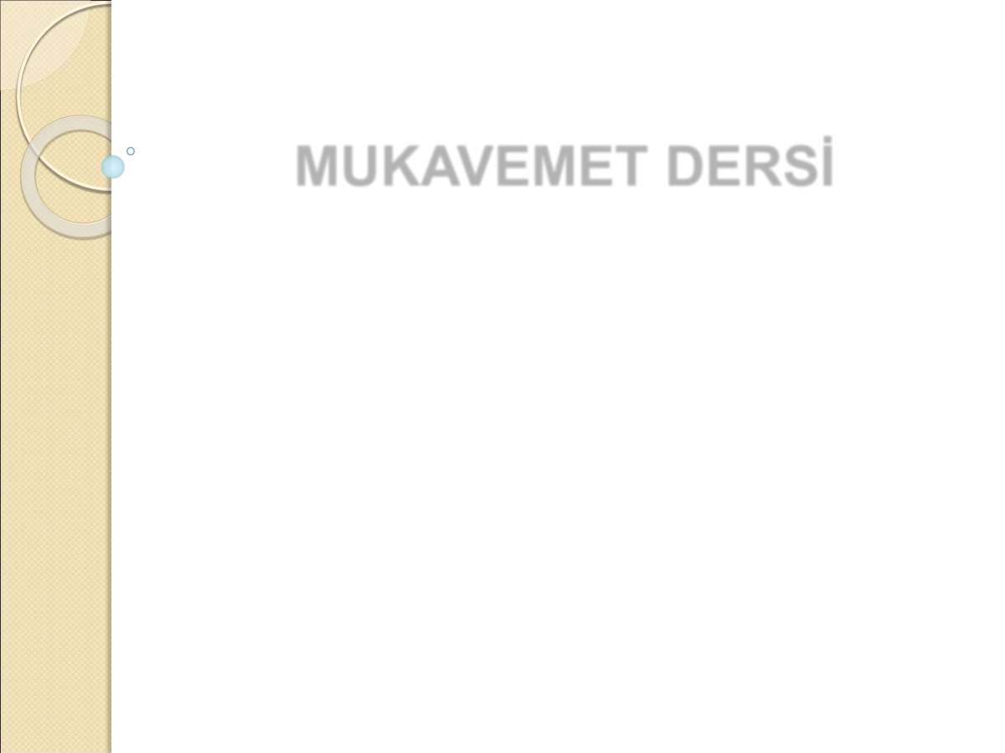
MUKAVEMET DERSİ
(Normal Kuvvet)
Doç. Dr. Havva Eylem POLAT

Slide 2
Ders Planı
HAFTA | KONU
1 | Giriş, Mukavemetin tanımı ve genel ilkeleri
2 | Mukavemetin temel kavramları
3-4 | Normal kuvvet
5-6 | Gerilme analizi
7 | Şekil değiştirme analizi
8 | Arasınavı
9-10 | Kesme etkisi
11 | Kirişlerde kesit tesirleri
12-13 | Eğilme etkisi
14-15 | Burkulma etkisi

Slide 3
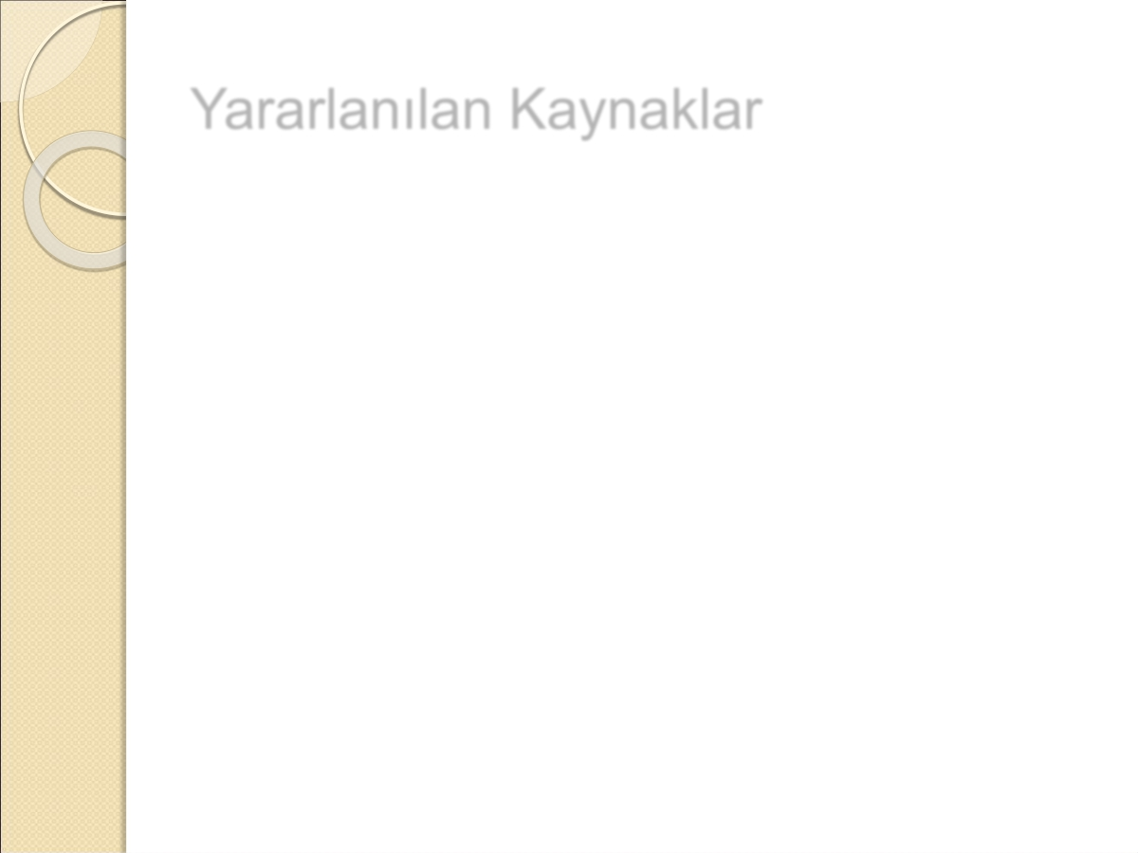
Yararlanılan Kaynaklar
 Girgin, İ., Beyribey, M., 1990. Mukavemet. A.Ü. Ziraat Fakültesi Yayınları: 1191, Ders Kitabı: 341, Ankara.
 Omurtag, M., 2012., Mukavemet I. Birsen yayınevi, İstanbul, 472s.

Slide 4
Isı Etkisi
 Cisimlerde ısı etkisi değişimler oluşur.
ile
boyutsal
ve
hacimsel
 Sıcaklığın artmasıyla genleşme, sıcaklığın azalması ile büzülme ortaya çıkar. Bu durumda ısısal uzama oranı;
εt = αt×Δt
αt = ısısal genleşme katsayısı, 1/°C Δt = sıcaklık değişimi, °C
 Buna göre çubuktaki boy değişimi:
ΔLt = αt ×( Δt)×L
ile hesaplanır.

Slide 5
Isı Etkisi
 Eğer sıcaklık değişimi ile çubuk boyunun uzaması ya da kısalması sınırlanmaz ise çubukta normal gerilme oluşmaz.
 Şekil değiştirmeye karşı sınırlandırılan çubuklarda ısısal gerilmeler oluşur.
 Isısal normal gerilme;
σt = -E×αt×Δt
 ile hesaplanır. Bağıntıdaki eksi işaretinin anlamı;
cisim zorlandığından Δt>0 ise σt<0 (basma
gerilmesi), Δt<0 ise σt>0 (çekme gerilmesi) meydana gelmesidir.

